Slide 1

오픈소스 디자인 사이트의
화상회의 서비스 개발
5G (5pensource GroupTalk)
김현중, 구민재, 박성환, 손진호, 임지홍

Slide 2
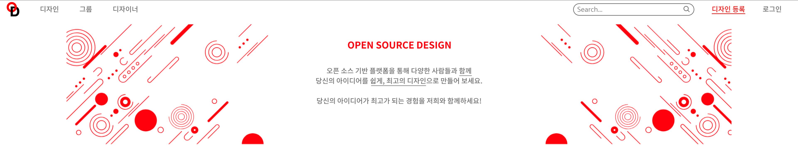
목차
5G(5pensource GroupTalk)
1. 프로젝트 목표 및 계획
2. 진행 상황 및 수정 사항
3. 애로 사항
4. 향후 계획
5. Q&A
PAGE 01

Slide 3
PART.01 프로젝트 목표 및 계획
5G(5pensource GroupTalk)
OSD사이트에 최적화된
다자간 화상회의 서비스 제공
PAGE 02

Slide 4

PART.01 프로젝트 목표 및 계획
5G(5pensource GroupTalk)
· 클릭한번으로 화상회의 서비스를 시작할 수 있게 하여 편의성 높인다.
PAGE 03

Slide 5

PART.01 프로젝트 목표 및 계획
5G(5pensource GroupTalk)
· 화상회의 중 사용언어를 실시간으로 번역하여 제공한다.
PAGE 04

Slide 6


PART.02 진행 상황 및 수정 사항
5G(5pensource GroupTalk)
· 수행내용
-다수의 사용자가 이용가능한 화상회의 웹 서버 구현
PAGE 05

Slide 7
PART.02 진행 상황 및 수정 사항
5G(5pensource GroupTalk)
· 수행내용
-사용자 화면 확대기능
PAGE 06

Slide 8

PART.02 진행 상황 및 수정 사항
5G(5pensource GroupTalk)
· 수행내용
- 텍스트 채팅 기능
PAGE 07

Slide 9

PART.02 진행 상황 및 수정 사항
5G(5pensource GroupTalk)
· 수행내용
-화면 공유 기능
PAGE 08

Slide 10

PART.02 진행 상황 및 수정 사항
5G(5pensource GroupTalk)
· 수행내용
-채팅 로그 저장 기능
PAGE 09

Slide 11
PART.02 진행 상황 및 수정 사항
5G(5pensource GroupTalk)
· 수행 내용
- 채팅 로그 추출 기능
· 수정 사항
- 기존 txt 파일로 추출 -> alert 창으로 추출
PAGE 10

Slide 12
PART.02 구현 영상
5G(5pensource GroupTalk)
PAGE 11

Slide 13
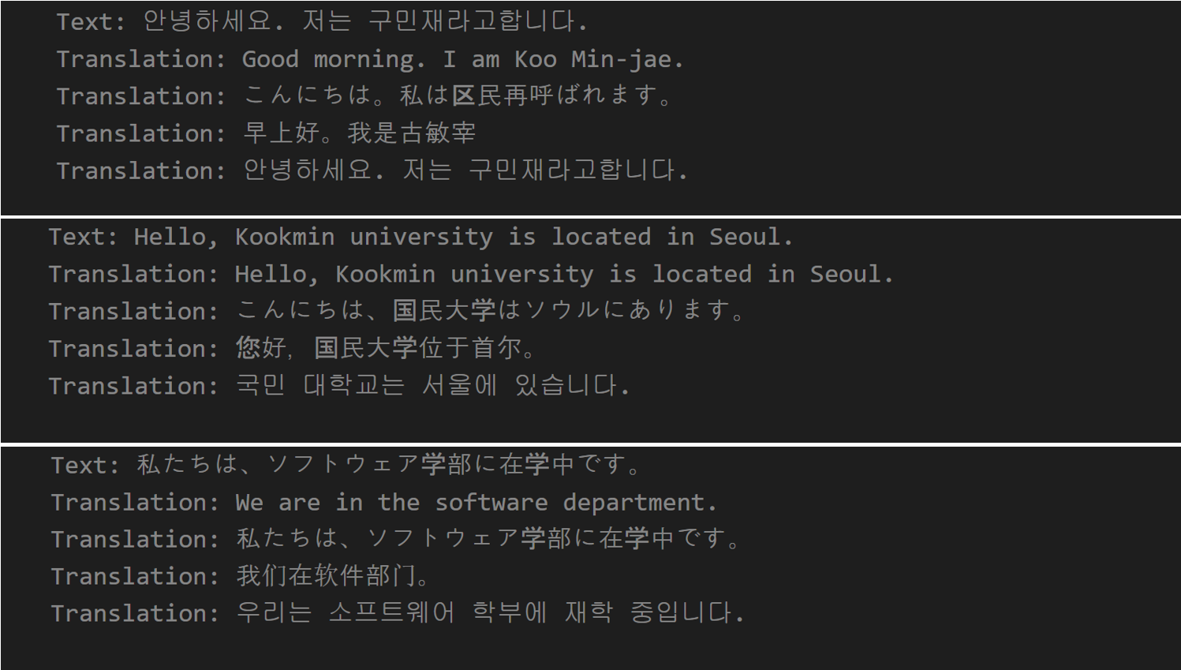
PART.03 애로사항
5G(5pensource GroupTalk)
· STT
- webRTC API를 통한 스트리밍 데이터의 STT서버
전달의 문제
· STT
- 채팅창에서 자체적으로 마이크권한을 얻어서
STT서버로 전달시도
· Translation
- AWS서버와 Translate API 연동에 문제
PAGE 12

Slide 14
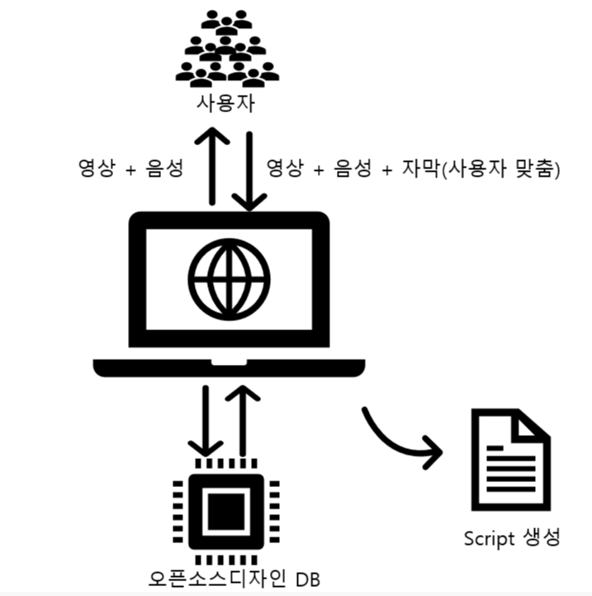
PART.04 향후 계획
5G(5pensource GroupTalk)
· STT, Translate 기능 애로사항 수정
· OSD사이트 개발진들 과의 협업을 통한 사이트 최적화
PAGE 13

Slide 15
PART.05 Q & A
5G(5pensource GroupTalk)
Q & A
PAGE 14

